Slide 1

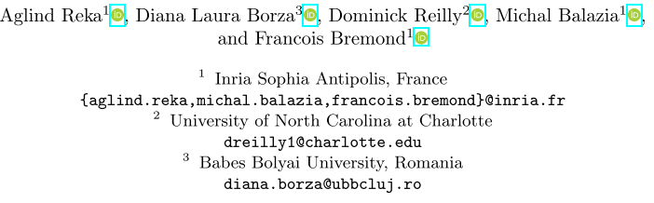
Introducing Gating and Context into Temporal
Action Detection
在时序动作检测中引入门控和上下文
ECCVW2024
1

Slide 2
01
论文思路与创新点
2

Slide 3
论文思路与创新点
论文思路
由于动作的同时发生以及不同的动作持续时间大不相同，需要捕捉帧与帧之间的时序关系才能准确的进行动作检测。此外，区分相似的动作需要理解动作发生的上下文。因此提出了一个新颖的特征金字塔提取器：Temporal Attention Gating(TAG) Layer。它包括一个局部分支，一个和上下文分支和一种门控机制，以便更好的捕捉时间依赖性和更细致的动作序列的上下文理解。
创新点
1) 引入了一种门控机制，根据卷积输出选择最具区分性的特征。增加了模型在动作检测中有限考虑相关信息的能力。
2) 引入了一个上下文分支，利用卷积核感受野中的周边帧做为键值对，通过交叉注意力机制来判断他们与中心帧之间的关系。
3) 在THUMOS14和EPICKITCHEN进行了实验与消融研究，评估门控机制和上下文分支的影响。
3

Slide 4
02
TAG Layer
4

Slide 5
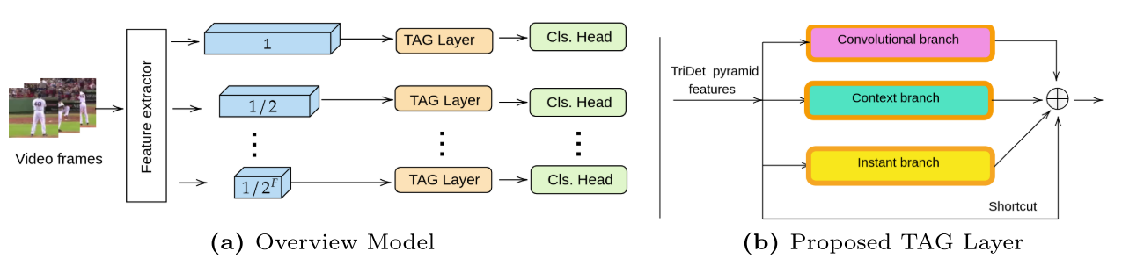
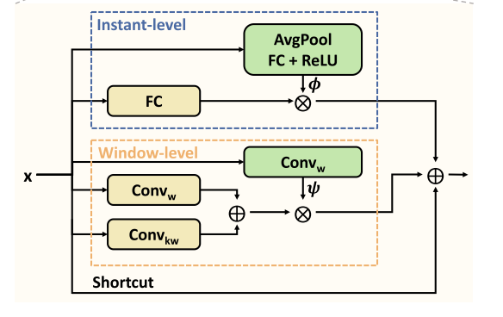
Temporal Attention Gating (TAG)
模型建立在TriDet模型的基础之上，包括三个模块：特征提取器、金字塔提取器，动作定位和分类头。在特征金字塔提取器中设计了时序注意力门控机制（TAG）。
TAG包含三个分支：上下文分支，卷积分支，瞬时分支。
上下文分支关注中心帧与边界帧之间的关系，更好的捕捉时间依赖性。
瞬时分支通过增加动作帧与视频的平均特征之间的距离来区分动作帧和非动作帧。
卷积分支采用一维卷积来提取时序特征，并通过门控动态选择信息量最大的特征。
5

Slide 6
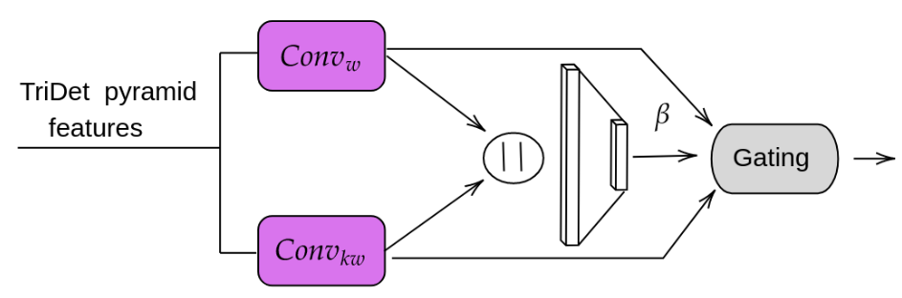
Convolution Branch
卷积分支采用两个并行的1-D卷积来提取局部特征。然后将得到的输出拼接，通过一个MLP来学习门β：
门控机制通过加权系数β来决定来自两个时间尺度的贡献：
6

Slide 7
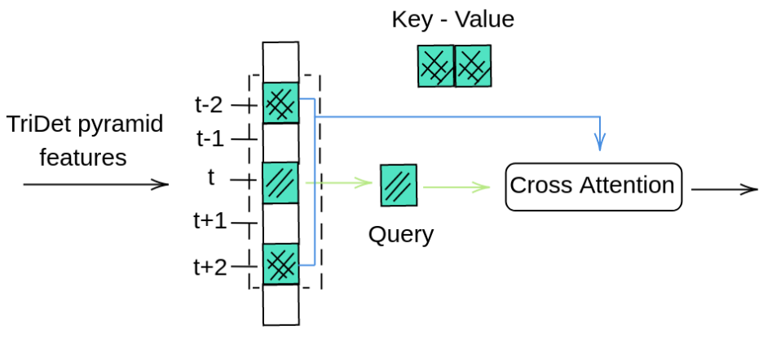
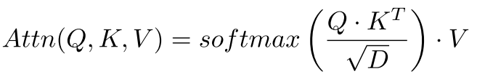
Context Branch
上下文分支提取卷积分支中使用的卷积核感受野内的最左边和最右边位置处的边界帧，并将其做为key-value对，将感受野最中间的帧做为query送入交叉注意力机制中，以便提取动作的上下文信息。
7

Slide 8
03
模型效果
8

Slide 9
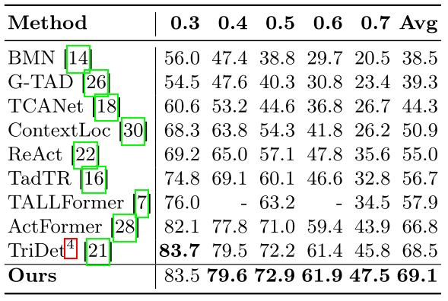
THUMOS14
69.3
9

Slide 10
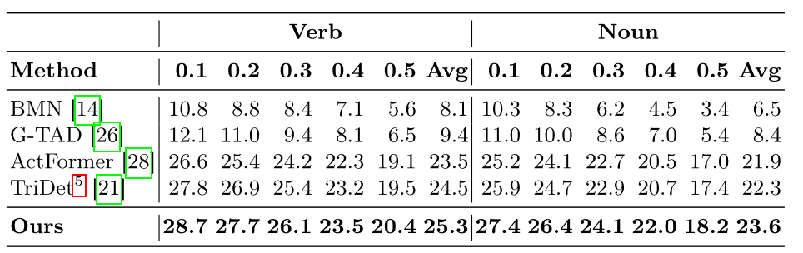
EPIC-KITCHEN 100
10

Slide 11
在THUMOS14(I3D)上的性能
 | 0.3 | 0.4 | 0.5 | 0.6 | 0.7 | avg
baseline | 79.01 | 73.88 | 65.83 | 55.23 | 38.73 | 62.54
baseline+BiFPN1 | 77.45 | 73.05 | 65.33 | 53.26 | 38.70 | 61.56
baseline+TFE1 | 82.89 | 79.45 | 72.46 | 60.46 | 46.19 | 68.29
baseline+BiFPN1+TFE1 | 82.73 | 79.03 | 72.54 | 61.08 | 46.32 | 68.34
baseline+TFE2 | 82.70 | 79.19 | 72.30 | 61.35 | 46.63 | 68.43
baseline+BiFPN1+TFE2 | 82.82 | 79.06 | 72.34 | 61.77 | 47.57 | 68.71
11

Slide 12
在THUMOS14(VideoMAEv2)上的性能
 | 0.3 | 0.4 | 0.5 | 0.6 | 0.7 | avg
baseline | 79.51 | 75.44 | 68.10 | 57.83 | 43.55 | 64.89
baseline+BiFPN1 | 80.50 | 75.87 | 69.73 | 59.36 | 44.04 | 65.90
baseline+TFE1 | 85.94 | 81.53 | 75.15 | 63.38 | 49.52 | 71.10
baseline+BiFPN1+TFE1 | 85.48 | 81.12 | 74.16 | 62.95 | 49.91 | 70.73
baseline+TFE2 | 85.55 | 81.61 | 74.40 | 64.21 | 48.97 | 70.95
baseline+BiFPN1+TFE2 | 86.32 | 81.22 | 75.44 | 64.91 | 51.05 | 71.79
SOTA(DyFADet ECCV2024) | 84.3 |  |  |  | 50.2 | 70.5
SOTA(复现) | 83.76 | 78.80 | 72.50 | 62.13 | 49.71 | 69.83
+瞬时分支 | 86.18 | 81.79 | 75.79 | 64.10 | 49.56 | 71.49
+gating | 84.86 | 80.80 | 73.77 | 64.46 | 49.02 | 70.58
+上下文分支(卷积核外k-v) | 85.60 | 81.33 | 74.48 | 63.91 | 49.88 | 71.06
+上下文分支(卷积核内k-v) | 86.11 | 81.47 | 75.16 | 64.49 | 49.64 | 71.35
12

Slide 13
在ActivityNet-1.3上的性能
 | 0.50 | 0.55 | 0.60 | 0.65 | 0.70 | 0.75 | 0.80 | 0.85 | 0.90 | 0.95 | avg
baseline | 53.33 | 50.22 | 47.23 | 44.20 | 40.52 | 36.24 | 31.31 | 25.37 | 18.27 | 7.82 | 35.45
baseline+BiFPN1 | 53.42 | 50.43 | 47.12 | 44.06 | 40.66 | 36.43 | 31.41 | 25.02 | 17.99 | 7.99 | 35.45
baseline+TFE1 | 54.73 | 51.63 | 48.41 | 45.36 | 42.01 | 37.60 | 32.48 | 26.21 | 18.64 | 8.13 | 36.52
baseline+BiFPN1+TFE1 | 54.80 | 51.70 | 48.43 | 45.31 | 41.99 | 37.51 | 32.77 | 26.25 | 18.70 | 8.21 | 36.57
baseline+TFE2 | 55.04 | 52.03 | 48.79 | 45.50 | 42.21 | 37.78 | 32.89 | 26.43 | 18.97 | 8.47 | 36.81
baseline+BiFPN1+TFE2 | 55.01 | 52.02 | 48.53 | 45.53 | 42.31 | 37.79 | 32.97 | 26.32 | 18.80 | 8.60 | 36.79
SOTA(DyFADet) | 58.10 |  |  |  |  | 39.60 |  |  |  | 8.40 | 38.50
SOTA(复现) | 57.95 | 54.53 | 51.36 | 47.79 | 44.11 | 39.57 | 34.20 | 26.91 | 19.18 | 8.37 | 38.40
13

